Slide 1
PSIKOLOGI KLINIS
PSIKOFARMAKOLOGI

Slide 2
Pendekatan Medik, Biopsikologi dan Psikofarmakologi
Bidang kajian yang membahas kedekatan antara psikologi dan biologi diberi nama beragam. Pinel memperkenalkan bidang kajian yang dinamakan biopsikolog. Bidang ini mengkaji dasar-dasar biologis perilaku.
Biopsikologi terdiri dari 5 kajian yang lebih khusus, yaitu:
1. Psikologi faal (physiological psychology)
2. Psikofarmakologi
3. Neuropsikologi
4. Psikofisiologi
5. Psikologi komparatif

Slide 3
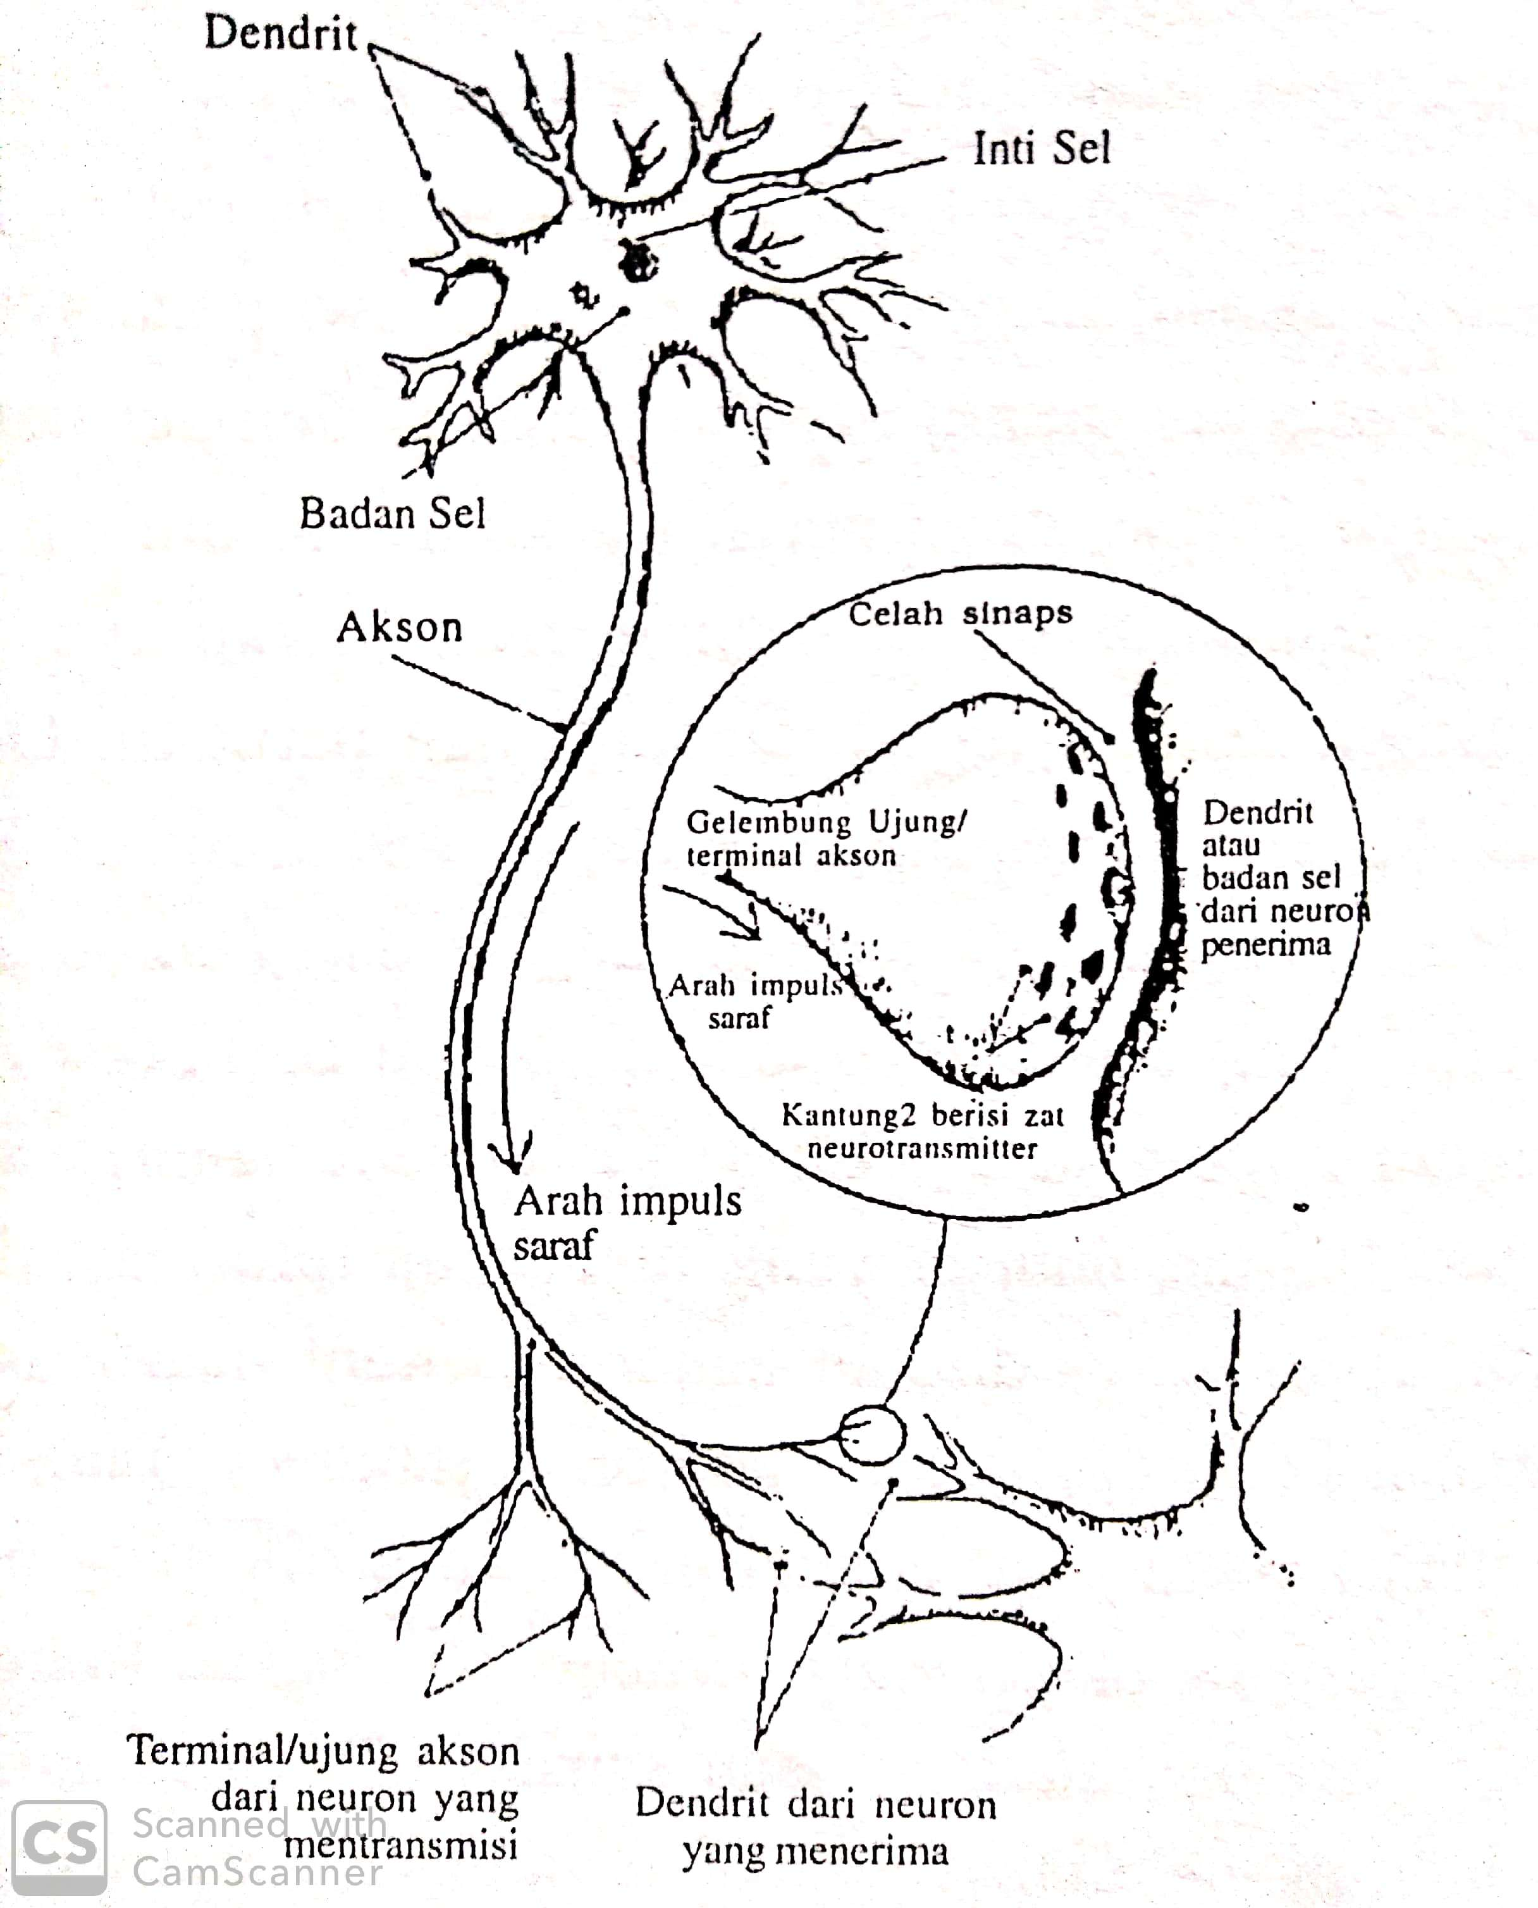
Neuron, Synaps dan Neutransmitter

Slide 4
Penyakit Jiwa, Neurotransmisi, dan Penggunaan Obat-obat Psikotropik
Menurut Olson (1993) penyakit atau gangguan jiwa adalah penyakit neurotransmisi atau penyaluran listrik-kimiawi-listrik antarneuron. Ia membedakannya ke dalam dua kelompok berdasarkan peristiwa yang menyebabkannya.
Pertama, karena terlalu banyak neurotransmisi
Kedua, terlalu sedikit neurotransmisi karena terlalu sedikitnya NT yang diikat oleh reseptor pascasinaps (postsynaptic receptor).
Penyakit atau gangguan jiwa karena terlalu banyaknya neurotransmisi dapat disebabkan oleh dua hal.
Pertama, neuron terlalu mudah terangsang (hyperexcitable).
Kedua, molekul neurotransmitter pada reseptor pascasinaps (postsynaptic receptor).

Slide 5
Ada beberapa hal yang mungkin terjadi yang berkaitan dengan penggunaan obat psikotropika yang diberikan oleh dokter:
Ada kalanya pasien mengurangi dosis yang dianjurkan dengan alas an terganggu oleh rasa kantuk yang disebabkan obat.
Pemberian obat psikotropika haruslah sesuai dengan dosis tertentu dan memperhatikan efek samping yang mungkin terjadi.
Beberapa pasien atau keluarga pasien sangat percaya pada obat sehingga melalaikan psikoterapi.
Beberapa pasien lain tidak mengkonsumsi obat psikotropika karena takut akan mengalami.

Slide 6
Gejala sasaran dalam pengobatan gangguan jiwa
Gangguan depresi :
Simtom neurovegetatif (tidur,nafsu makan dll)
Simtom psikomotor
Perubahan suasan hati
Perubahan konsentrasi atensi
Simtom psikotik
Pikiran depresif, rasa bersalah
Gangguan Mania :
Kegiatan psikomotor yang tinggi
Pressure of speech
Kurang tidur

Slide 7
Gejala sasaran dalam pengobatan gangguan jiwa
Gangguan psikosis
Berhubungan dengan :
simtom arousal
afek aktivitas psikomotor
pikiran dan penyesuaian formal
Gangguan cemas
Sasaran dari gangguan cemas adalah pengalaman subjektif yang ditandai oleh kekhawatiran, keresahan juga adanya ketegangan motorik.
Gangguan cemas spesifik terdiri dari:
Gangguan cemas umum
Gangguan panik
Fobia
Obsessive Compulsive Disorder

Slide 8
Efek Samping Obat Psikotropika
Efek samping obat psikotropika bermacam-macam, antara lain terjadinya hipotensi ortostatik yaitu tekanan darah turun ketika seseorang dalam posisi berdiri. Ada juga efek samping berupa gejala neurologik, antara lain:
Tremor
Parkinsonisme: Gejala penyakit parkinson yaitu langkah kecil-kecil dan posisi badan kaku
Dyskinesia: Gangguan pengendalian gerakan antara lain pada gerakan mata, lidah (sering keluar tidak terkendali), dan sukar menelan

Slide 9
Efek samping lain adalah gangguan autonomik, vegetatif, atau hormonal, seperti:
Mengantuk
Lelah
Mulut kering
Tachycardia (detak jantung menjadi cepat)
Sukar kencing
Konstipasi (sukar buang air besar)
Gangguan menstruasi
Perasaan mabuk
Penurunan potensi seks
Ada juga efek samping berupa gejala psikiatrik, misalnya menjadi hipomanik (gembira berlebihan) atau terlihatnya sindroma otak organik akut. Efek samping lainnya adalah alergi, berat badan naik, dan ikterus (badan menjadi kuning).

Slide 10
Pengelompokkan Obat Psikotropika
Maramis mengelompokkan obat psikotropik dalam 4 kelompok:
Penenang (tranquilizer): Kelompok obat ini memiliki efek anti-cemas, anti-tegang, dan anti-agitasi
Neuroleptik (melumpuhkan saraf): Memiliki efek antischizophrenia, anti-psikosa, anti-cemas, anti-tegang, dan anti-agitasi
Anti-depresan: Terdiri dari kelompok timoleptika dan thimeretika. Kelompok timoleptika dapat menurunkan depresi dan menimbulkan efek anti-cemas, anti-tegang, dan anti-agitasi. Kelompok thimeretika dapat mengurangi depresi, mengaktivasi, dan menghilangkan hambatan
Psikomimetika (meniru psikosis): Efek yang ditimbulkan adalah gejala psikotik yang reversibel. Contoh, LSD dan Mescalin

